Slide 1


2018年毕业生答辩
校园闲置物品交易平台
湖南工程学院--理学院
信息与计算科学--1402班
指导老师：xxx 答辩人：蒋少能

Slide 2

目 录
COMPANY
01
课题意义
02
课题现状
Task significance
Subject status
03
研究方法
04
我的设计
The research methods
My design

Slide 3
PART 01
课题意义
Task significance

Slide 4


课题意义
调查结果
98%的被调查者表示自己身边有待处理闲置物品
2%的被调查表示自己身边没有待处理闲置物品
大量的闲置物品怎么处理？
数据来源：网络调查

Slide 5
课题意义
调查结果
高达60%的学生闲置物品没有的到有效的处理方式
目前已经有大量的闲置物品交易平台，为什么还有这么多的闲置物品没有得到有效的处理方式呢？
数据来源：网络调查

Slide 6
课题意义
调查结果
数据来源：网络调查
物流的费用以及信誉问题导致了二手市场的交易量大大降低

Slide 7
PART 02
课题现状
Subject status

Slide 8
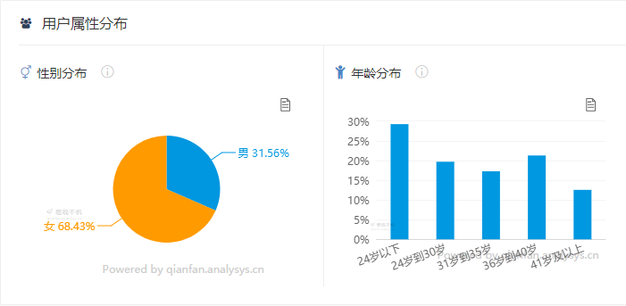
课题现状
2017年年底-闲鱼交易平台用户属性(数据来源：易观千帆)
分析结果：90后使用二手物品交易平台占比较高（占比近50%）

Slide 9
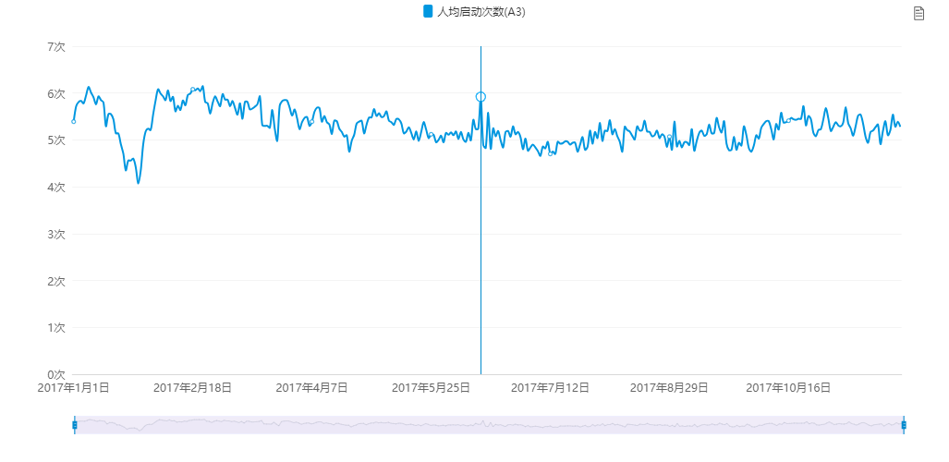
课题现状
2017年-闲鱼交易平台用户每日使用次数(数据来源：易观千帆)
分析结果：季节性显著

Slide 10
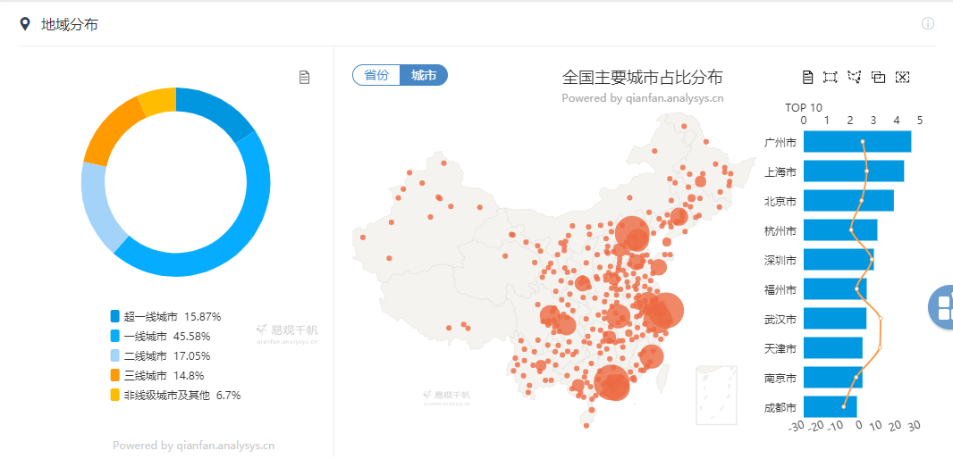
课题现状
2017年-闲鱼交易平台用户分布(数据来源：易观千帆)
分析结果：人口密集的地域用户量更大

Slide 11
PART 03
研究方法
The research methods

Slide 12
研究方法
用户属性
用户分布区域
95后(占比近30%)，
但依然存在大量用户市场带挖掘。
人口分布密集的城市，人口流动量大，外来人口多，有显著的季节性
校园闲置物品市场
选择校园市场
放心交易
人口密度及流动性大，且成显著的季节性
学生为低收入全体，闲置物品的流通有助于降低学生负担
交易对象为学生对学生之间，确保交易的安全性。
学校范围小，更有助于促成线下交易

Slide 13




研究方法-开发技术
Java开发语言
HTML+CSS+JS
Tomcat
Mysql

Slide 14
研究方法-买卖家关系
出售商品
校园闲置物品交易平台
留言、购买
卖家
发布商品
展示
买家
回复、发货

Slide 15
研究方法-功能模块
校园闲置物品交易平台
前台模块
平台
首页
注册
认证
后台模块
公告
管理
用户
管理
商品
管理
订
单
查
询
个人
信息
商品
详情
分类展示
商品搜索
地址管理
信息管理
邮箱管理
商品支付
商品收藏
商品留言
邮箱认证
用户注册
删除公告
新增公告
查询公告
用户冻结
用户查询
商品下架
商品查询
我的订单
订单查询
重新支付
确认发货
确认收货
我的收藏
我的商品
批量购买
发布商品
删除商品
刷新商品
修改商品
取消收藏
猜你喜欢
公告展示

Slide 16
PART 04
我的设计
My design

Slide 17

我的设计
校园闲置物品交易平台首页：http://47.100.187.69:8080/graduation_project/showIndex

Slide 18
感谢
感谢指导老师：颜卫人老师
感谢班主任：曹建新老师
感谢在设计项目中给予帮助的同学
答辩人：蒋少能 答辩时间：2018年6月19日

